Slide 2
Utvecklingsprojekt Handläggningsstöd planläggning
Presentation på möte mellan Trafikverket och Innovationsföretagen - Anläggningsgruppen

Slide 3
Syfte och mål
Nyttja digitaliseringens möjligheter för att minska administrationstiden och resursåtgången samtidigt som vi uppnår en snabbare och mer rättssäker handläggning.
En effektivare planeringsprocess - genom ökad kvalité i handläggningen av planläggningsprocessen stärker vi vår förmåga att leverera planer enligt investeringsprojektens tidplaner.
Efterlevnad av lagkrav – säkerställa att Trafikverket följer rådande lagstiftning gällande GDPR vid hantering av information till fastighetsägare och andra intressenter i planläggningsprocessen. Säkerställa att vi efterlever lagkrav kopplat till diarieföring, lagen om byggandet av järnväg och väglagen.
”Syftet med projektet Handläggningsstöd planläggning är att effektivisera och höja kvalitén på handläggningsarbetet i planläggningsprocessen med hjälp av två IT-systemstöd ”.

Slide 4
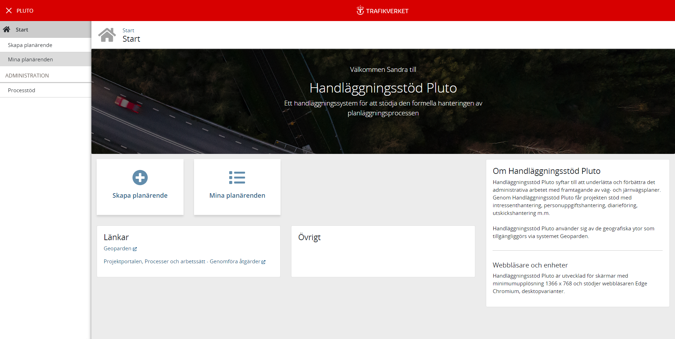
Handläggningsstöd Pluto
”Pluto är Trafikverkets kommande handläggningsstöd för hanteringen av de formella delarna av planläggningsprocessen som intressenthantering, utskick och diarieföring.
Här kommer både projektledning och leverantörer arbeta för att säkerställa en god efterlevnad av de processuella steg och aktiviteter som ska genomföras inom planläggningsprocessen.”

Slide 5
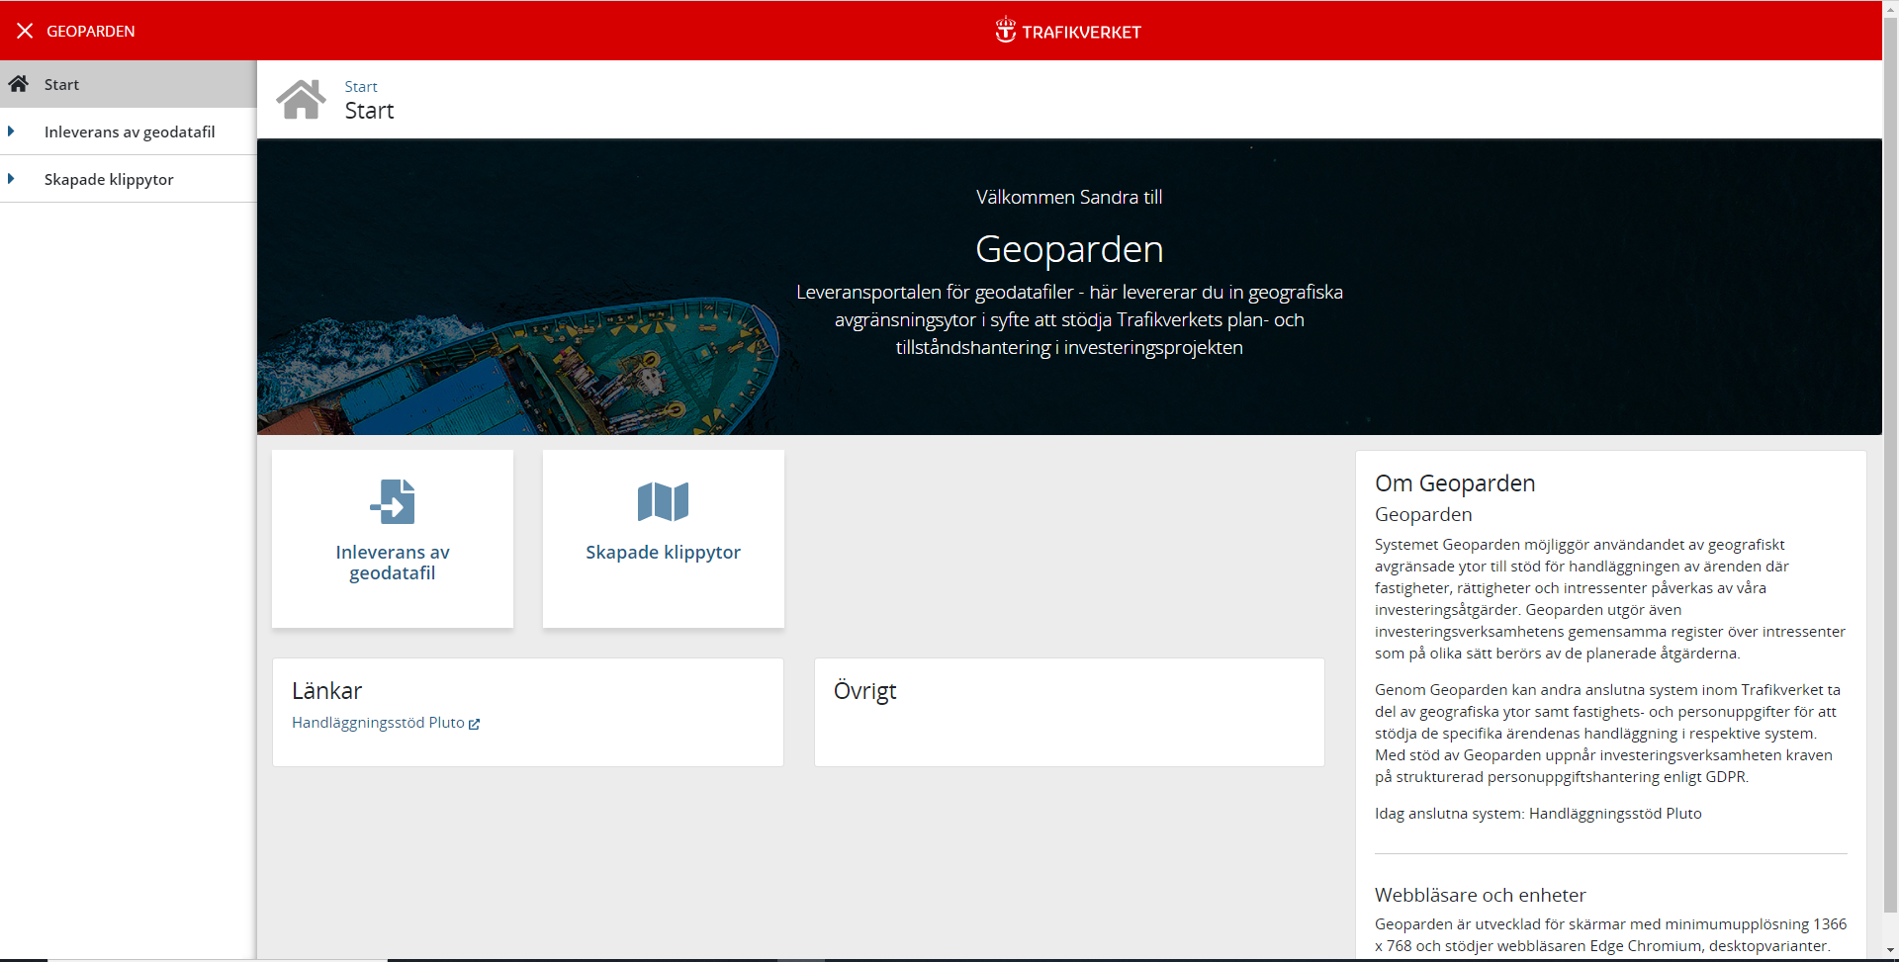
Geoparden
”Geoparden är ett IT-stöd som möjliggör användandet av geografiskt avgränsade ytor till stöd för handläggningen av ärenden där fastigheter, rättigheter och intressenter påverkas av våra investeringsåtgärder.
I systemet kan både intern och extern personal arbeta. Geoparden kommer att utgöra investeringsverksamhetens gemensamma register över intressenter som på olika sätt berörs av de planerade åtgärderna.”

Slide 6
Kommunikation med teknikkonsult-marknaden
Fokus på intern information
och förankring
2023-02-16
2023-05-11
September 2023
Intern information i forum och möten.
Information i plansamordnarnas nyhetsbrev – sprids i konsultbranschen
Utskick till Trafikverkets leverantörer med information om utvecklingsprojektet och dess påverkan.
Presentation för innovations-företagen.
IT-stöden och e-kurs görs tillgängliga. Information på trafikverkets webbsida.

Slide 7
Vilka påverkas?
Intern
De nya IT-stöden påverkar alla investerings-projekt som tar fram väg- och järnvägsplaner.
Berörda organisationer:
VO Investering
VO Stora projekt
Program Nya stambanor
Teknikkonsultföretag (uppdragskonsulter)
VO Planering (Diariet)
Berörda roller:
Projektledare
Projektingenjörer
Plansamordnare
Markförhandlare
Projekterande konsult/leverantör
Handläggare kundärenden (Diariet)
Dokumentcontroller (Diariet)
Notes:
Talmanus:
De nya IT-stöden påverkar alla investeringsprojekt som tar fram väg- och järnvägsplaner.
Vilka organisationer och roller som berörs framgår av denna bild.
** LÄS PUNKTLISTORNA I BILDEN HÖGT **

Slide 8
Påverkan på befintliga kontrakt
Uppdragskontraktet reglerar ansvar.
Uppdragsmallarna ändras så att uppgifterna som stöds av Pluto och Geoparden ska genomföras i dessa system, oavsett utförande part.
IT-systemen införs löpande genom nya kontrakt.
Frivillig migrering till nya IT-stöden kan beslutas av projekten.
Hanteras separat för respektive kontrakt.

Slide 9
Påverkan på befintliga arbetssätt
Person-uppgifter hanteras i IT-stöden
Information hämtas automatiskt från Lantmäteriet
Fastighets-förteckningen upprättas i IT-stöden
Utskick hanteras i IT-stöden
Geografiska ytor blir mer centrala för handläggningen av planer
Notes:
Personuppgiftshanteringen skall göras i Pluto, i syfte att öka spårbarhet och struktur. Detta minskar behovet av listor och förteckningar i separata dokument.
Grunduppgifter om planärendets intressenter, berörda fastigheter och rättigheter läses automatiskt in i Pluto från Lantmäteriets register. Framtagande av fastighetsförteckningen sker sedan i Pluto genom redigering av de inlästa uppgifterna.
Leverans av fastighetsförteckning genom excel-dokument (TMALL 0398) kommer att utgå.
Genomförande av utskick i samband med samrådsaktiviteter och granskningar kommer att ske genom Pluto med utgångspunkt i planärendets registrerade intressenter och fastighetsförteckning.
Leveranser av digitala ytor till Geoparden blir centrala för framdriften i framtagandet av planer. Dessa leveranser kommer att omstruktureras i uppdragsbeskrivningarna.

Slide 10
Införande av nya IT-stöden
Uppdragskonsulter kommer att ha tillgång till IT-stöden via inloggning på Trafikverkets externa websida.
Behörighetshantering via ordinarie arbetssätt i projekten.
Uppdragskonsulter kommer ha tillgång till E-kurs för IT-stöden. Dessa tillhandahålls via Trafikverksskolan.
Information kommer finnas på IT-stödens webbsida.

Slide 11
Slut
hp@trafikverket.se
Notes:
Ytterligare information om IT-stöden, länkar till e-kurser och behörighetshantering kommer tillgängliggöras på IT-stödens informationssidor på trafikverket.se. Sök på Pluto eller Geoparden.

